Slide 1
강의 및 실습 안내

Slide 2
강의 안내
주 | 장 | 강의 내용
1 | 1장 | 강의 소개, 소프트웨어 개발과 데이터베이스
2 | 2장 | 관계 데이터 모델
3 | 3장 | SQL 기초 – MySQL 설치, SELECT
4 | 3장 | SQL 기초 - DDL, DML
5 | 4장 | SQL 고급 – 내장 함수, 부속질의
6 | 4장 | SQL 고급 - 뷰, 인덱스
7 | 5장 | 데이터베이스 프로그래밍
8 | 중간고사
9 | 6장 | 데이터베이스 모델링 - 개념, ER 모델, ER 모델과 관계 모델
10 | 6장 | 데이터베이스 설계 – Erwin 실습, 모델링 연습
11 | 7장 | 관계 데이타베이스의 정규화 - 이상현상, 함수 종속성, 정규화
12 | 7장 | 관계 데이타베이스의 정규화 - 정규화 연습
13 | 8장 | 트랜잭션 - 트랜잭션 개념, 동시성 제어, 트랜잭션 고립 수준, 회복
14 | 8장, 9장 | 트랜잭션 - 트랜잭션 실습 데이터베이스 관리(9장) – 데이터베이스 관리, 보안과 권한, 백업과 복원 (진도에 따라 9장 생략)
15 | 기말고사

Slide 3
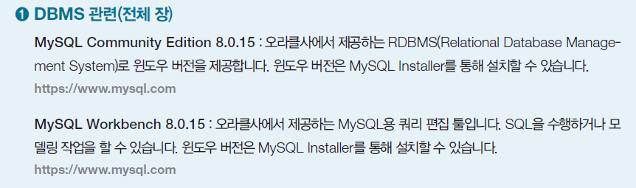
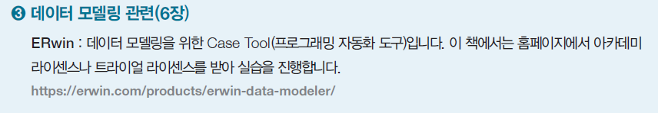
실습 프로그램 안내

Slide 4
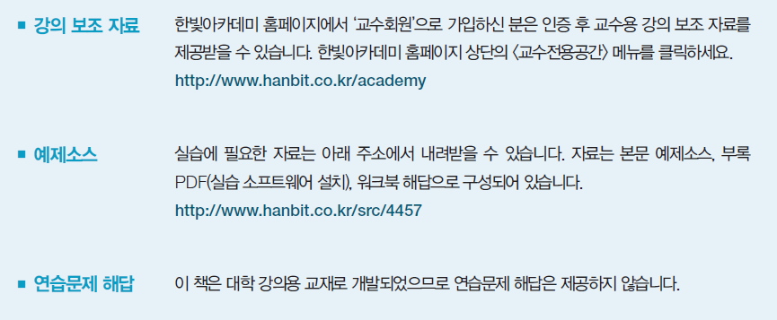
예제소스와 실습 프로그램 다운로드

Slide 5
실습 데이터베이스 소개
이 책은 데이터베이스의 이론과 실습을 병행하면서 공부할 수 있도록 구성되었습니다. 설명을 위해 ‘마당서점’이라는 가상의 서점을 이용합니다. 각 부별로 전개되는 내용은 아래와 같습니다.
마당서점 데이터베이스 구축 개요(1부)
마당서점은 1970년대 초 개업했습니다. 처음에는 도서가 많지 않아 종업원이 계산기로 업무를 보았습니다. 그러나 다루는 도서가 늘고 손님이 많아지자 데이터베이스 시스템을 업무에 도입하게 됩니다. ‘마당 데이터베이스’는 관계 데이터 모델을 기반으로 고객, 도서, 주문 등의 정보를 저장합니다.
마당서점 데이터베이스에서 원하는 정보를 얻는 방법(2부)
마당서점의 고객, 운영자, 경영자는 저마다 원하는 정보가 다릅니다. 데이터베이스 프로그래머는 이들이 원하는 정보를 얻기 위해 SQL 문으로 질의를 작성합니다. SQL은 관계형 데이터베이스 언어로 DBMS에 직접 입력해 사용할 수 있고, 자바나 C로 작성된 프로그램에 삽입하여 사용할 수 있습니다. 마당서점에서 사용하는 DBMS는 MySQL입니다.
마당서점 데이터베이스 구축을 위한 모델링(3부)
데이터베이스를 구축할 때 설계가 잘못되면 필요한 정보를 제공하기는커녕 혼란만 줍니다. 마당서점 데이터베이스 역시 초기 설계 과정을 거쳐 구축되었습니다. 설계에 사용된 프로그램은 ERwin입니다.
마당서점 데이터베이스의 관리(4부)
데이터베이스를 잘 활용하는 것만큼 안전하게 관리하는 것도 중요합니다. 이를 위해 마당서점 데이터베이스에는 관리자가 있습니다. 이 사람을 DBA라고 합니다. DBA는 데이터베이스 보안을 유지하며 장애에 대비하여 데이터를 백업하고 복원합니다.

